Slide 1

胸腔镜术后病人
饮食指导建议讲解
汇报人：万奉靓
日期: 2026年2月28日

Slide 2

术后病人饮食概述
术后病人的饮食种类与选择
术后病人的营养需求与补充
术后病人的饮食禁忌与注意事项
目录

Slide 3
术后病人的饮食指导建议与实施方案
术后病人的营养支持与护理建议
目录

Slide 4
01
术后病人饮食概述

Slide 5
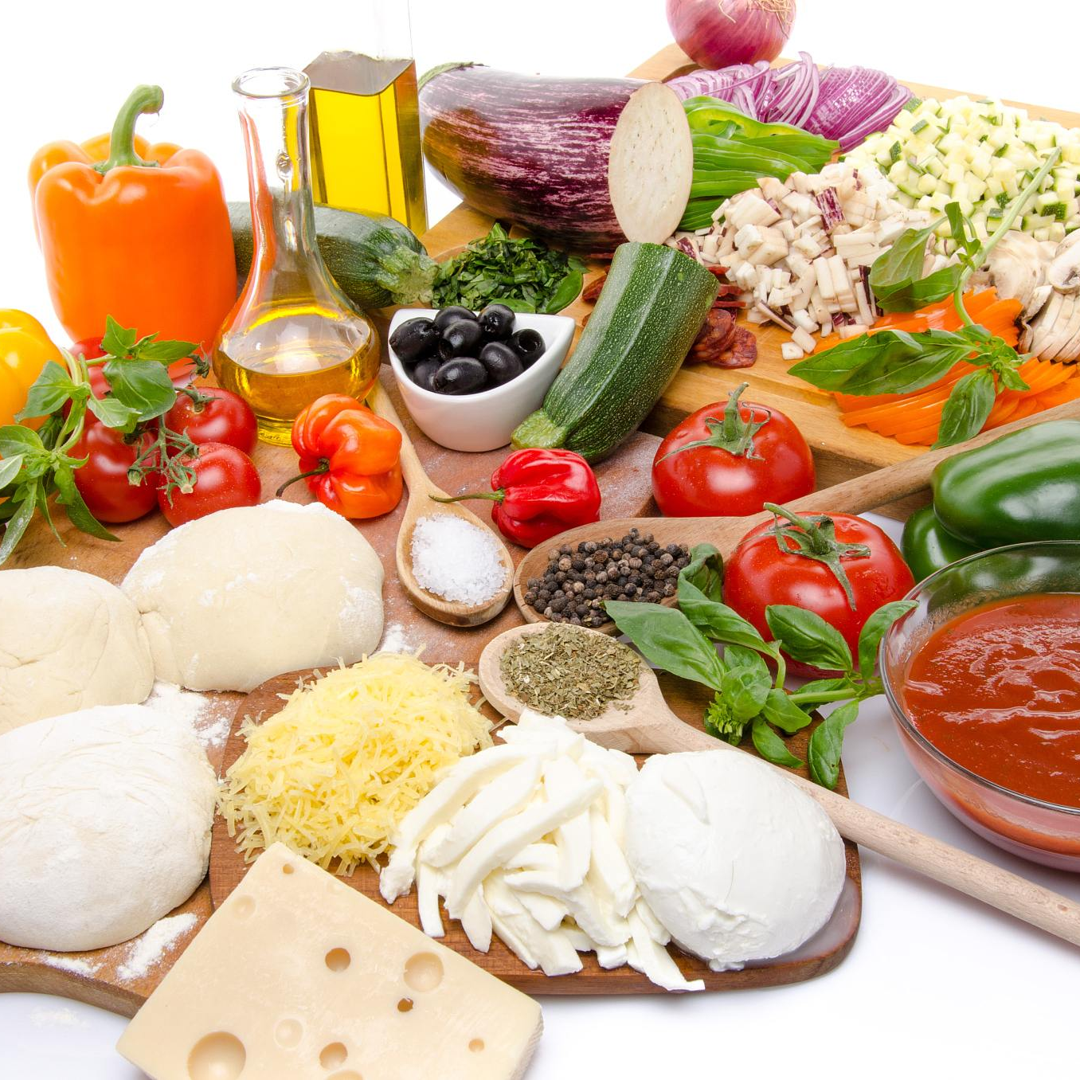
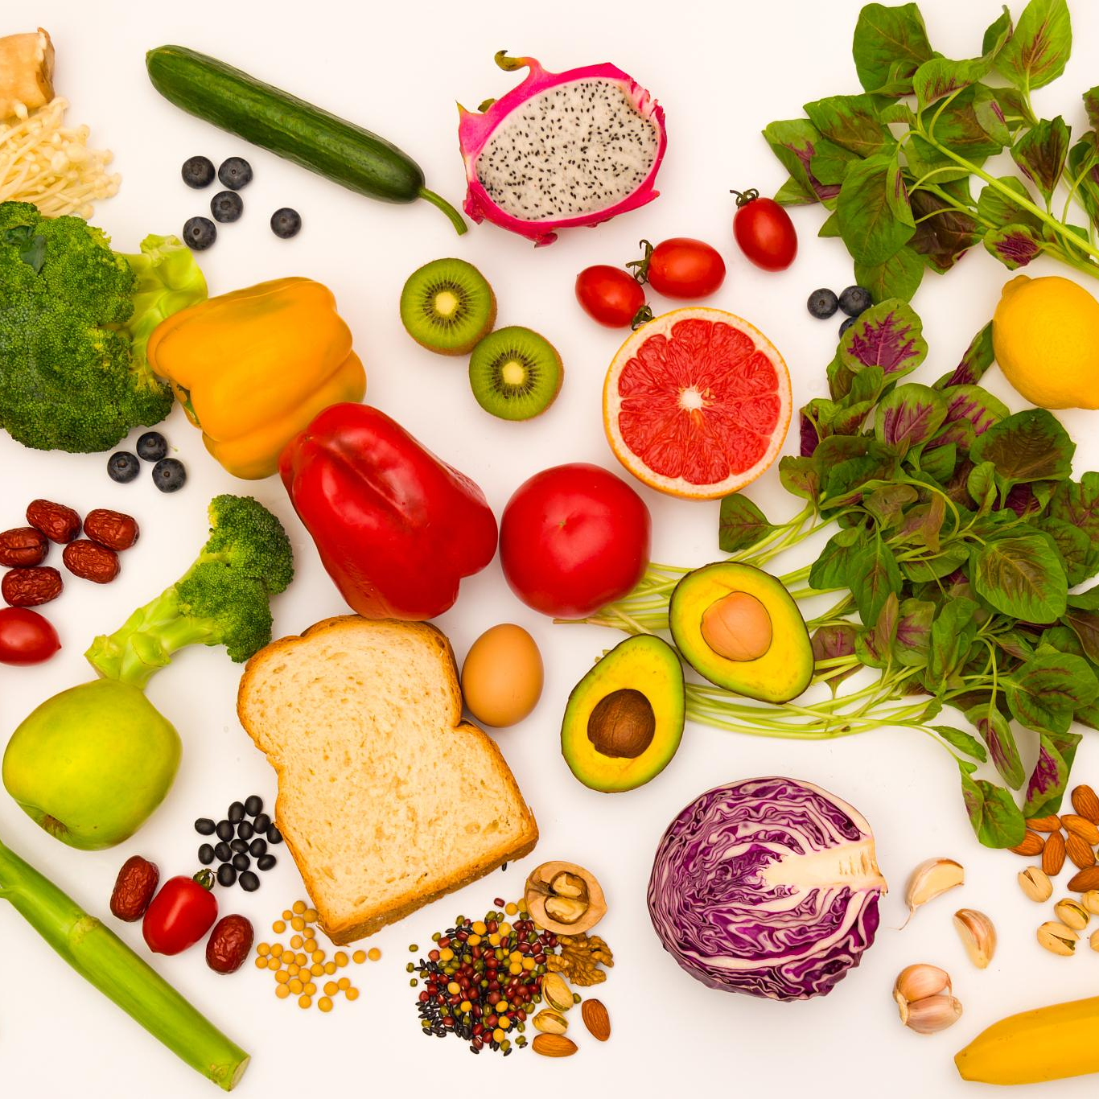
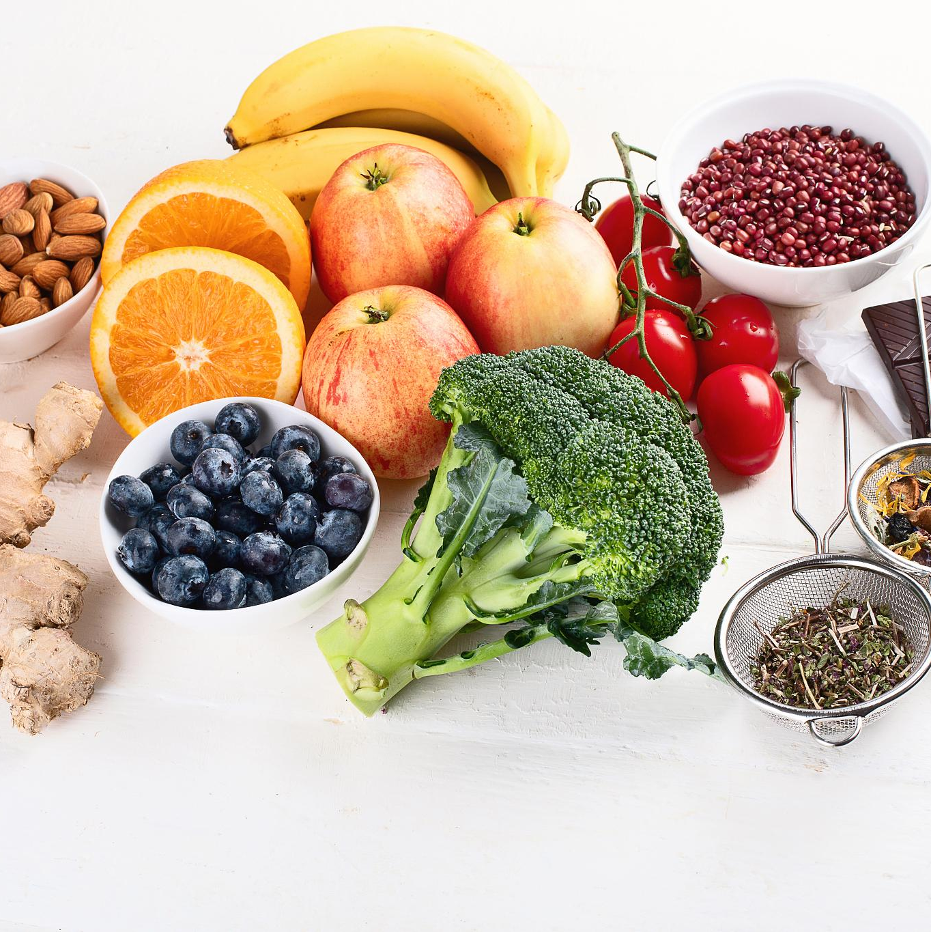
术后病人饮食的重要性
01
02
03
促进伤口愈合
预防并发症
增强免疫力
合理的饮食可以提供足够的营养，有助于伤口愈合和恢复。
通过调整饮食，可以预防术后并发症的发生，如感染、血栓等。
合理的饮食可以增强患者的免疫力，提高抵抗力。

Slide 6
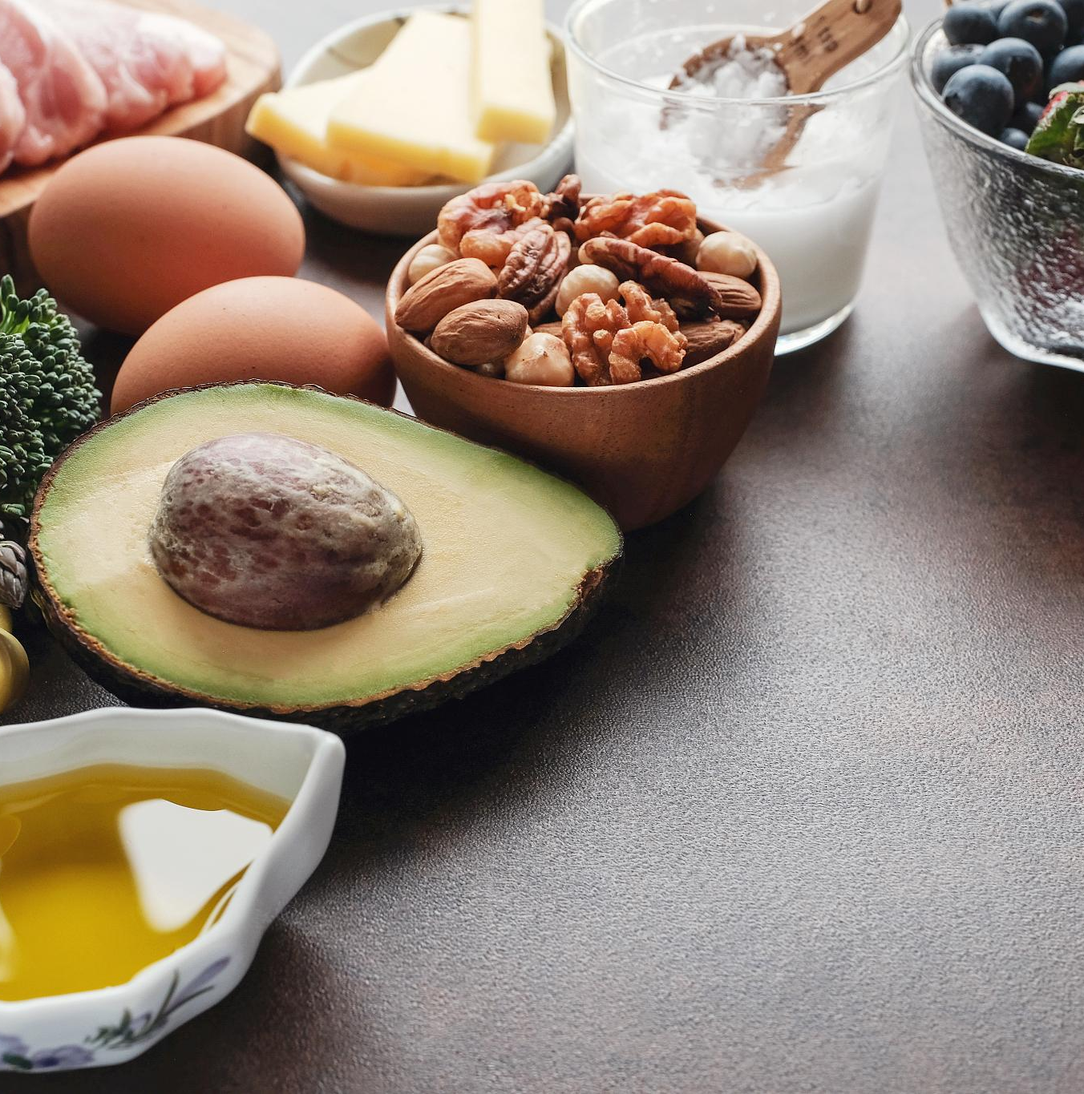
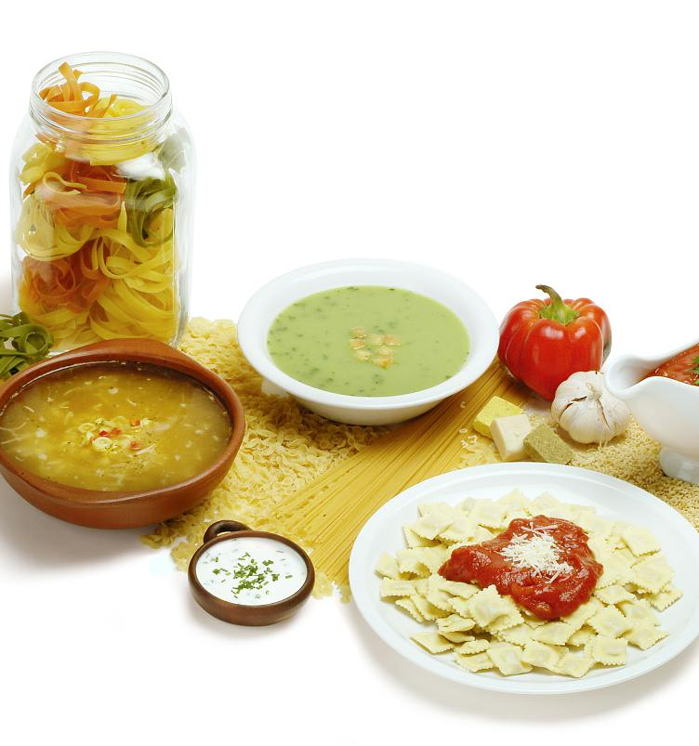

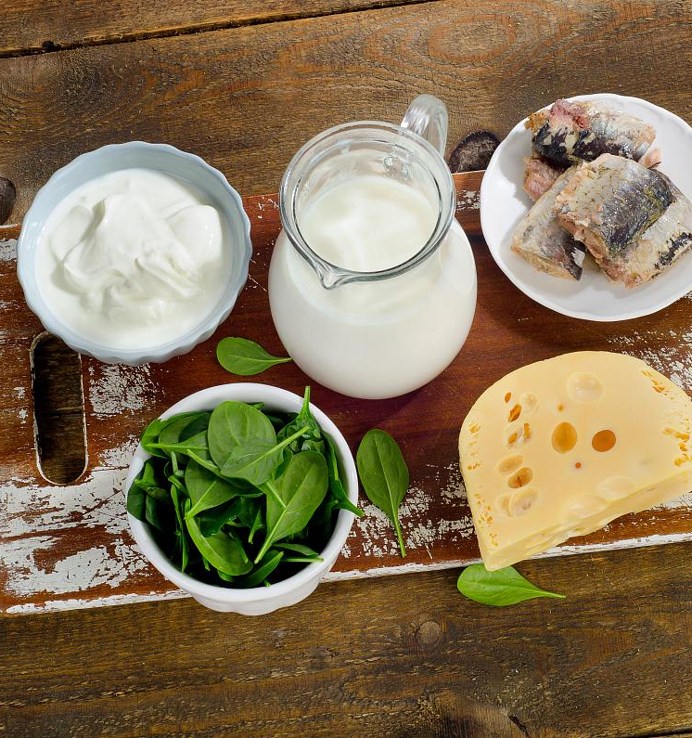
术后病人饮食的基本原则
清淡易消化
高蛋白、高热量
适量膳食纤维
多饮水
术后患者应以清淡、易消化的食物为主，避免过于油腻、辛辣或刺激性食物。
术后患者需要补充足够的蛋白质和热量，以促进伤口愈合和恢复。
适量的膳食纤维有助于促进肠道蠕动，预防便秘。
术后患者应多饮水，以保持身体水分平衡。

Slide 7
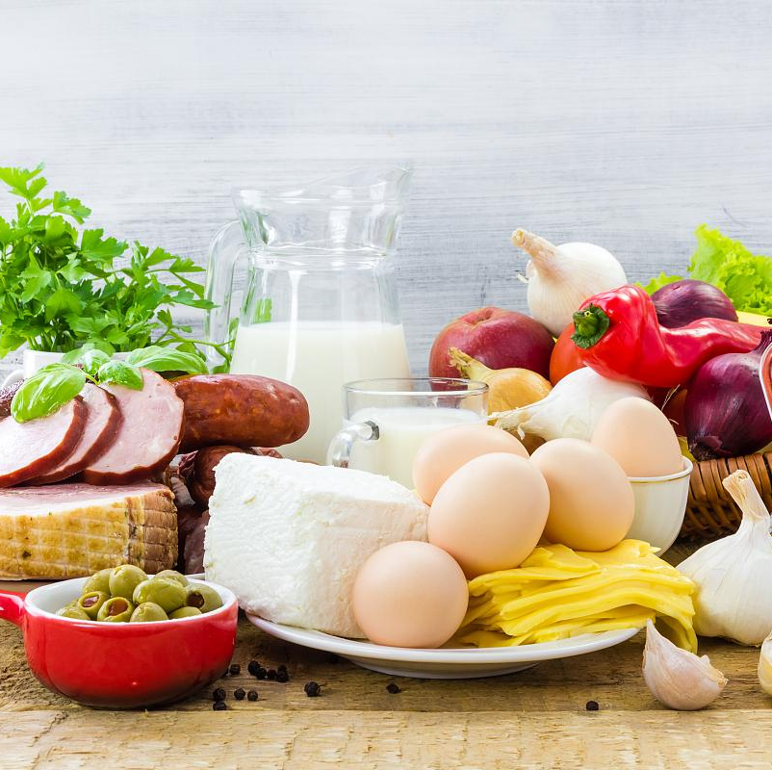
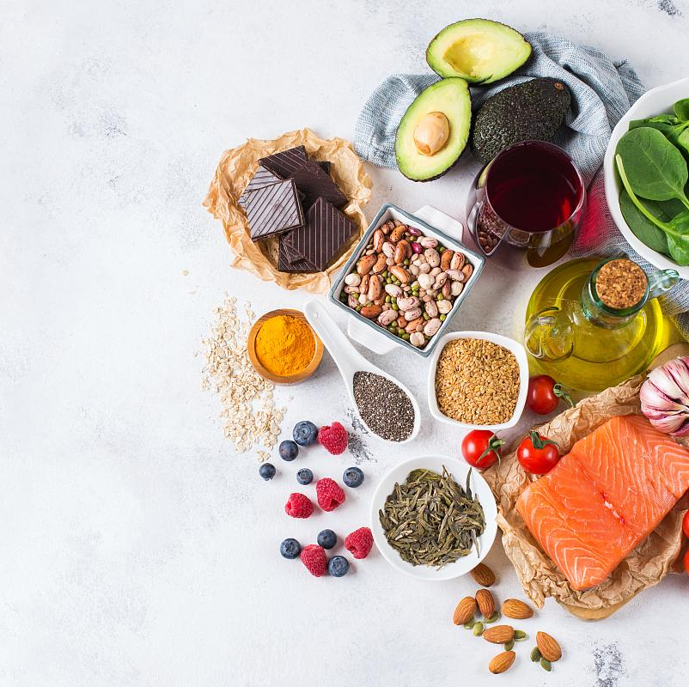


术后病人饮食的注意事项
01
02
03
04
注意食物卫生
避免暴饮暴食
避免烟酒刺激
遵循医生建议
术后患者应注意食物卫生，避免食用不洁或变质的食物。
术后患者应避免暴饮暴食，以免加重胃肠道负担。
术后患者应避免吸烟、饮酒等刺激性行为，以免影响伤口愈合。
术后患者应遵循医生的建议，根据病情调整饮食。

Slide 8
02
术后病人的饮食种类与选择

Slide 9
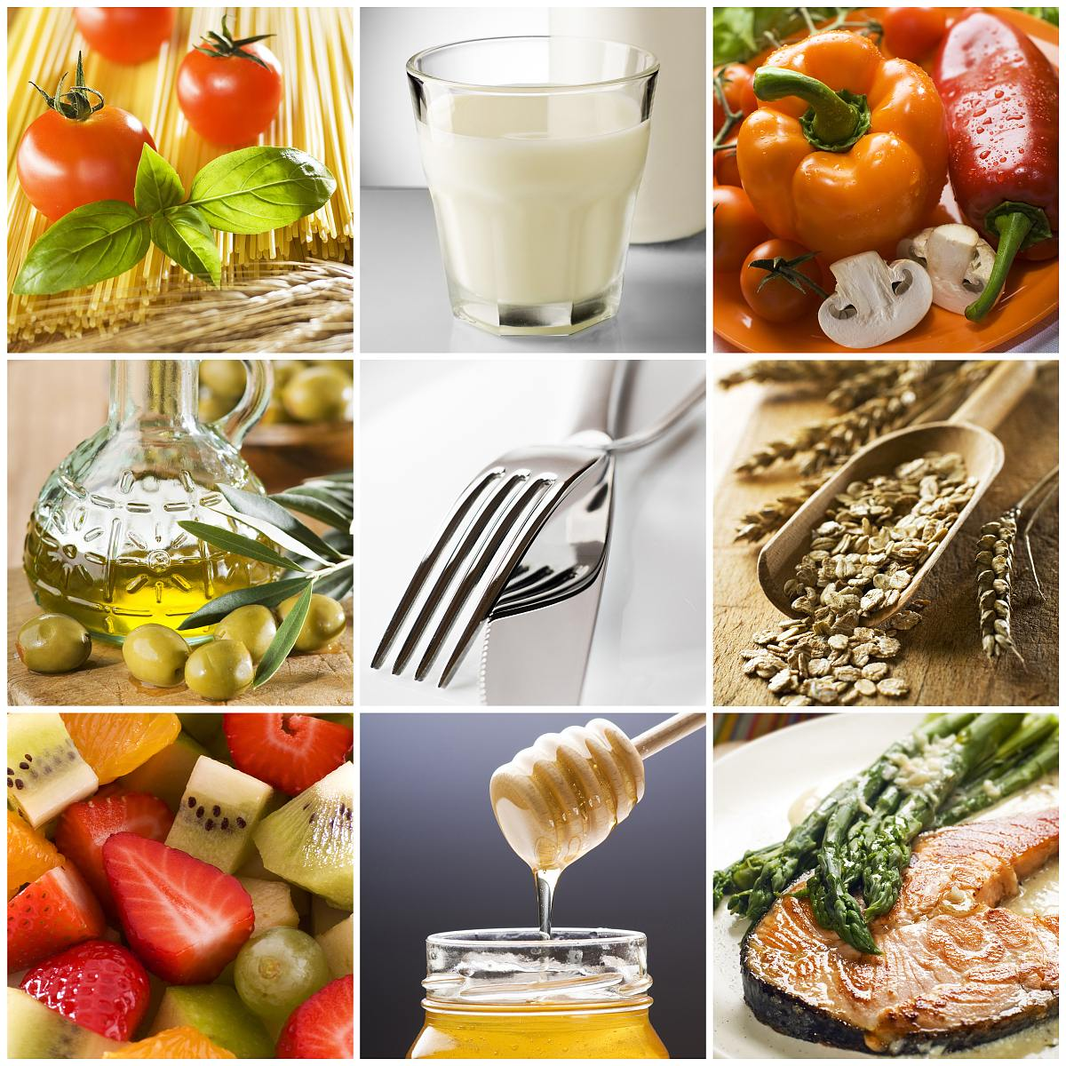
流质饮食
总结词
易消化、易吞咽、营养丰富
详细描述
流质饮食是一种呈液体状态的食物，易于吞咽和消化。它通常含有丰富的蛋白质、维生素和矿物质，能够提供足够的营养支持。
推荐食物
牛奶、豆浆、米汤、果汁、藕粉、蛋花汤等

Slide 10
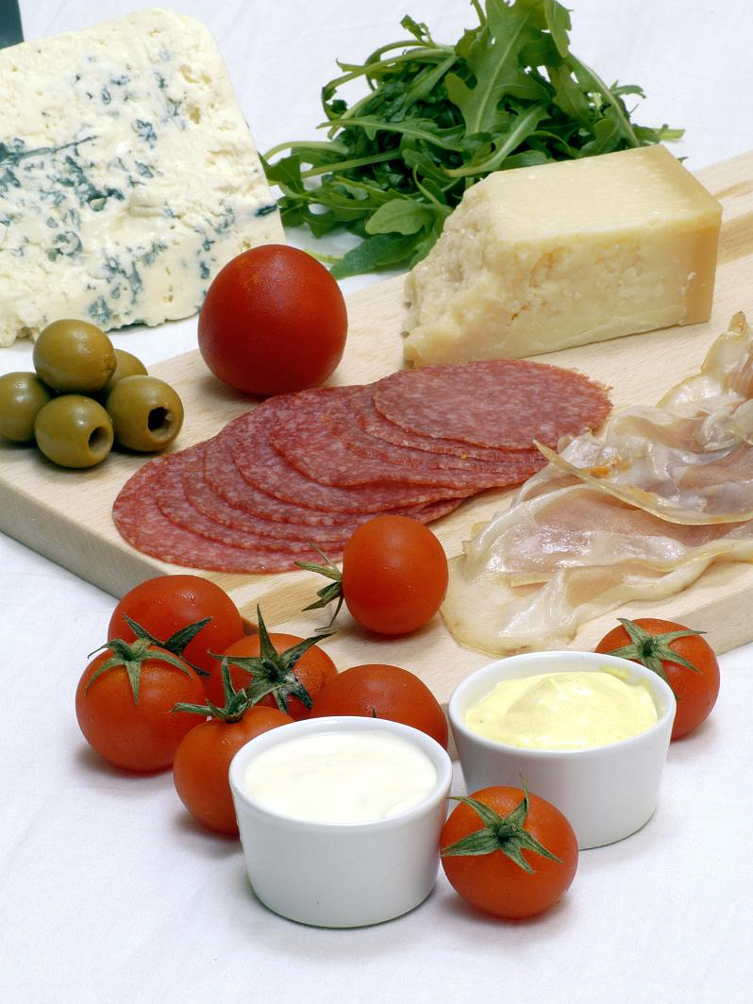
半流质饮食
01
总结词
半液体状态、易于消化、营养均衡
02
详细描述
半流质饮食是一种介于流质和软食之间的食物，呈半液体状态，易于消化和吸收。它通常含有丰富的蛋白质、碳水化合物和维生素，能够提供足够的营养支持。
03
推荐食物
稀饭、面条、蒸蛋、肉末、豆腐等

Slide 11
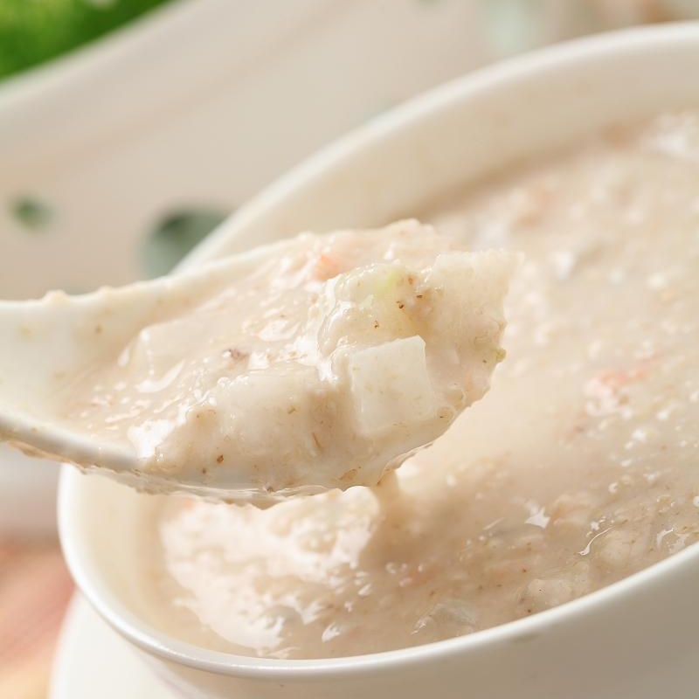
软食
总结词
软烂、易消化、营养丰富
详细描述
软食是一种易于消化的食物，通常呈软烂状态。它含有丰富的蛋白质、碳水化合物和维生素，能够提供足够的营养支持。
推荐食物
米饭、面包、面条、蔬菜、水果等

Slide 12
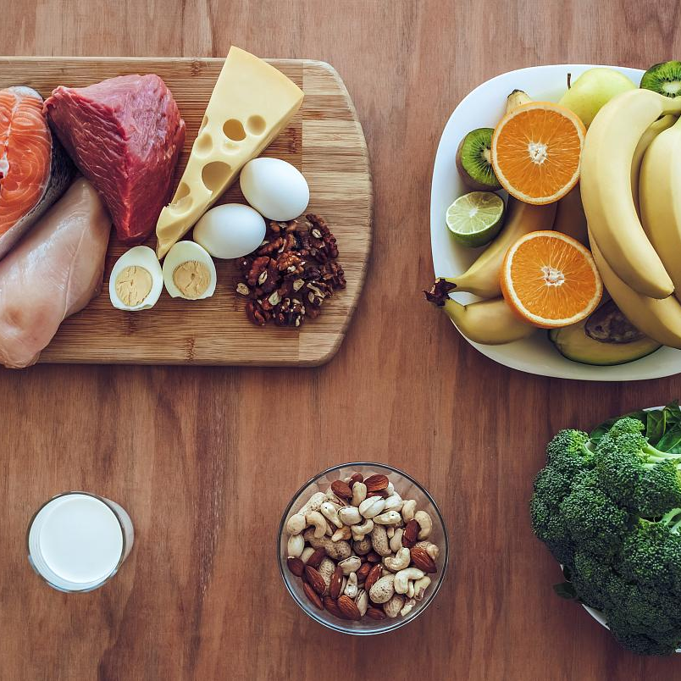
普食
总结词
正常饮食、营养均衡、恢复体力
详细描述
普食是一种正常饮食，通常含有丰富的蛋白质、碳水化合物、脂肪和维生素。对于术后病人来说，普食能够帮助他们恢复体力，促进伤口愈合。
推荐食物
肉类、鱼类、蔬菜、水果等

Slide 13
03
术后病人的营养需求与补充

Slide 14
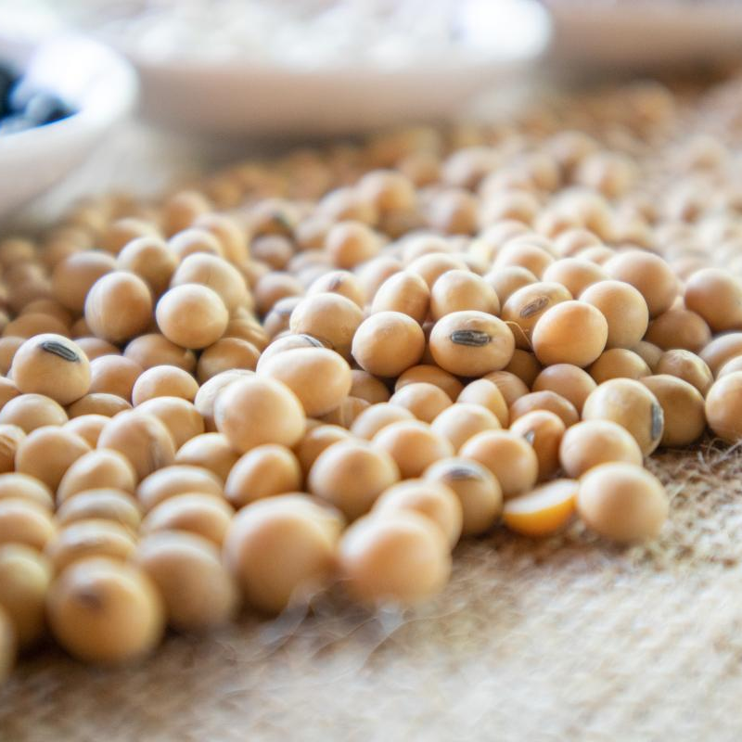
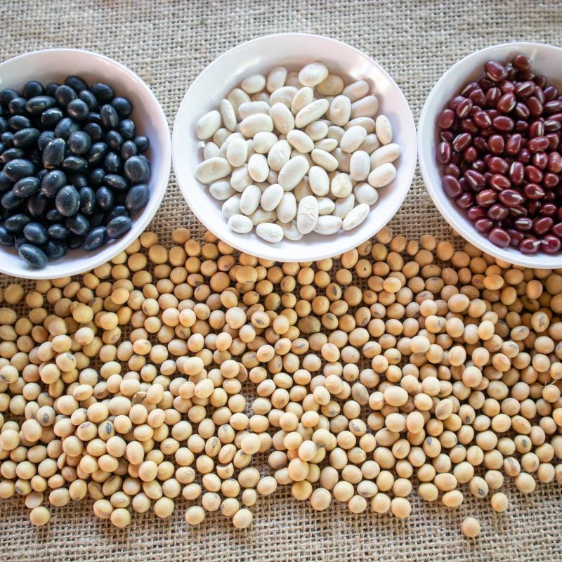
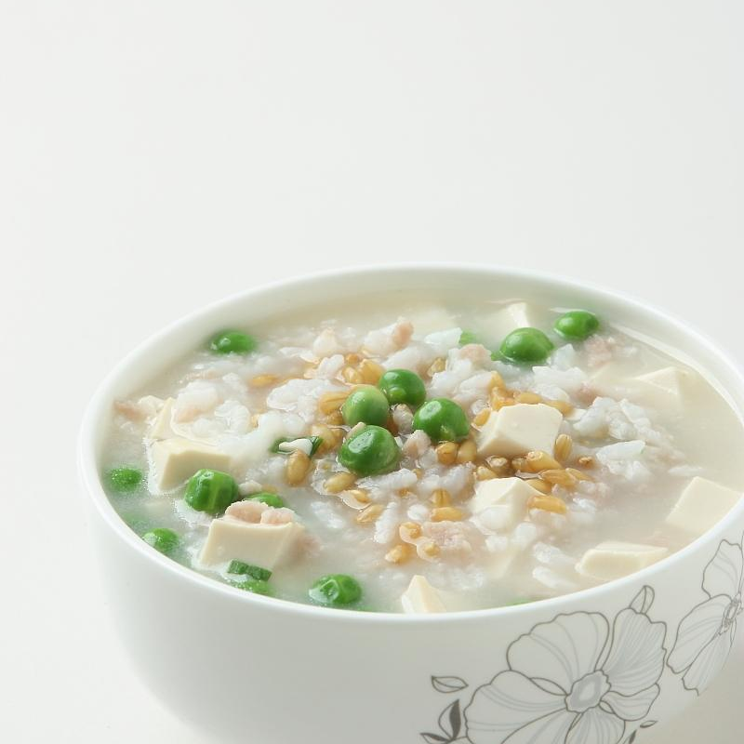
蛋白质的补充
蛋白质的作用
补充时机
补充量
蛋白质是维持生命活动、组织修复和免疫功能的重要物质。
术后病人应尽早开始补充蛋白质，以促进伤口愈合和身体恢复。
根据病人的身体状况和营养需求，制定个性化的蛋白质补充方案。

Slide 15
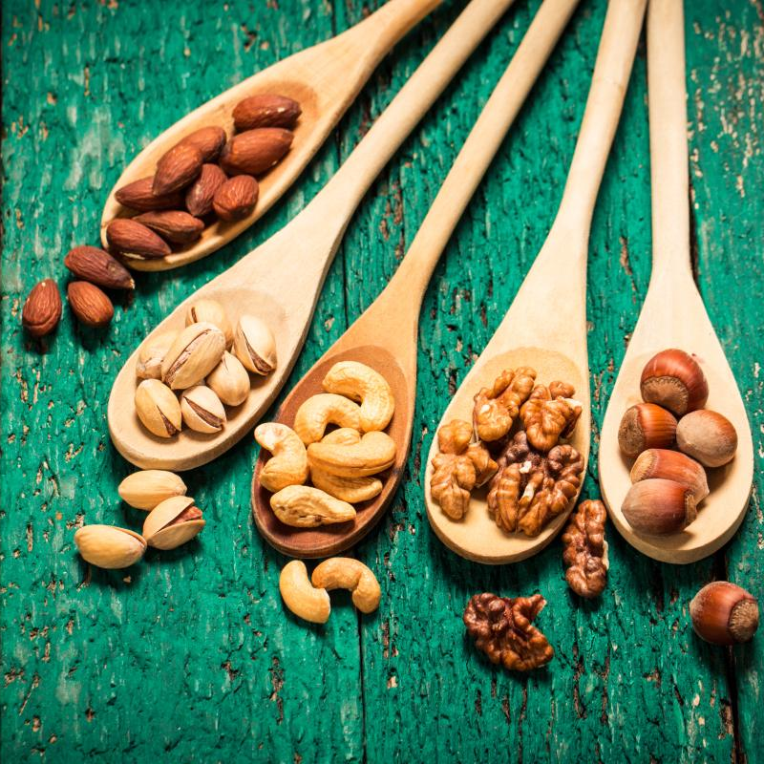
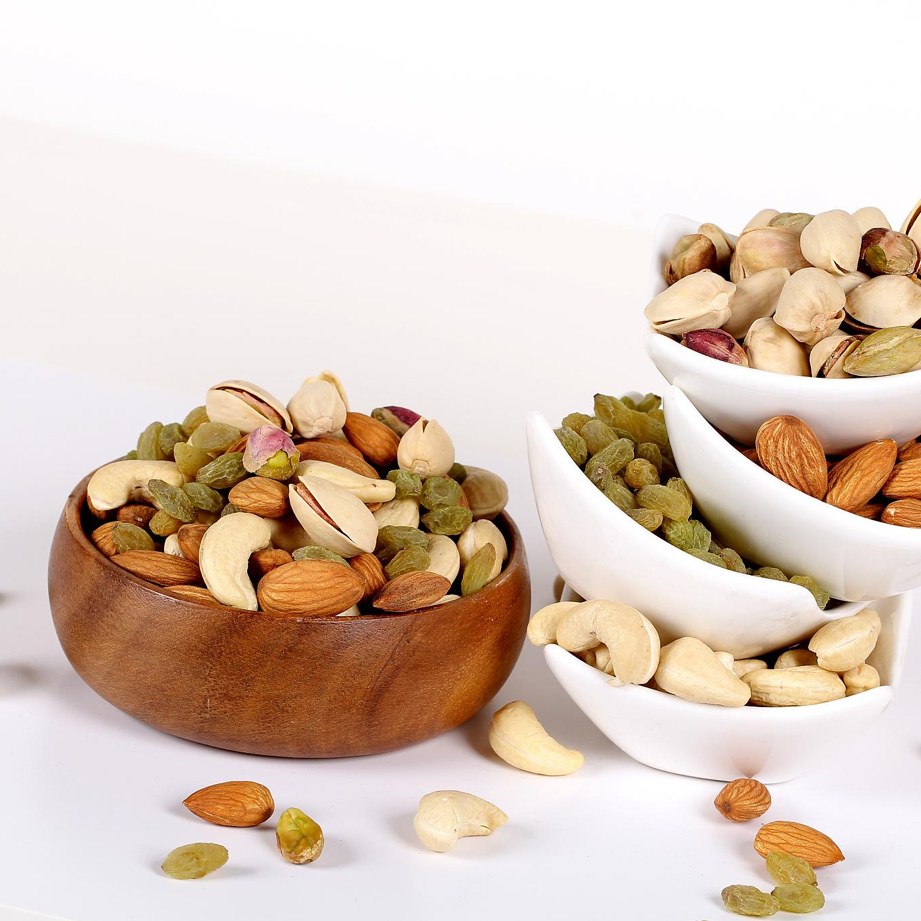

脂肪的补充
补充时机
术后病人需要适量补充脂肪，以提供能量和维持正常生理功能。
脂肪的作用
脂肪是提供能量的重要物质，还参与细胞膜的构成和激素的合成。
补充种类
选择富含不饱和脂肪酸的食用油、坚果、鱼肉等食物，有助于降低胆固醇和心血管疾病的风险。

Slide 16
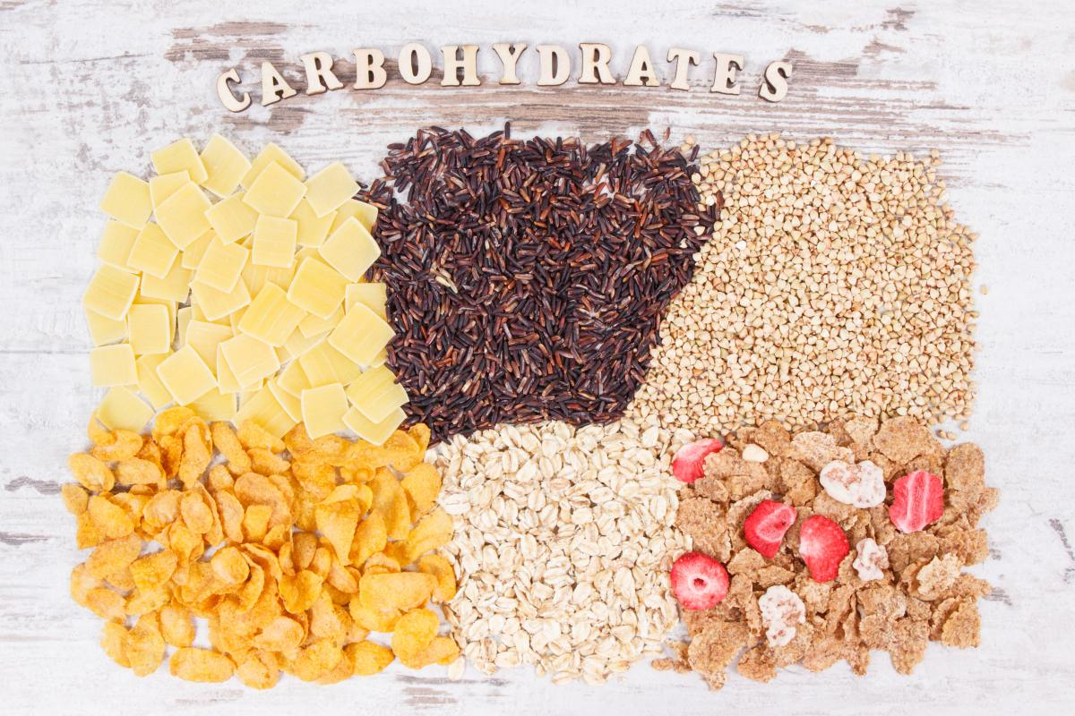
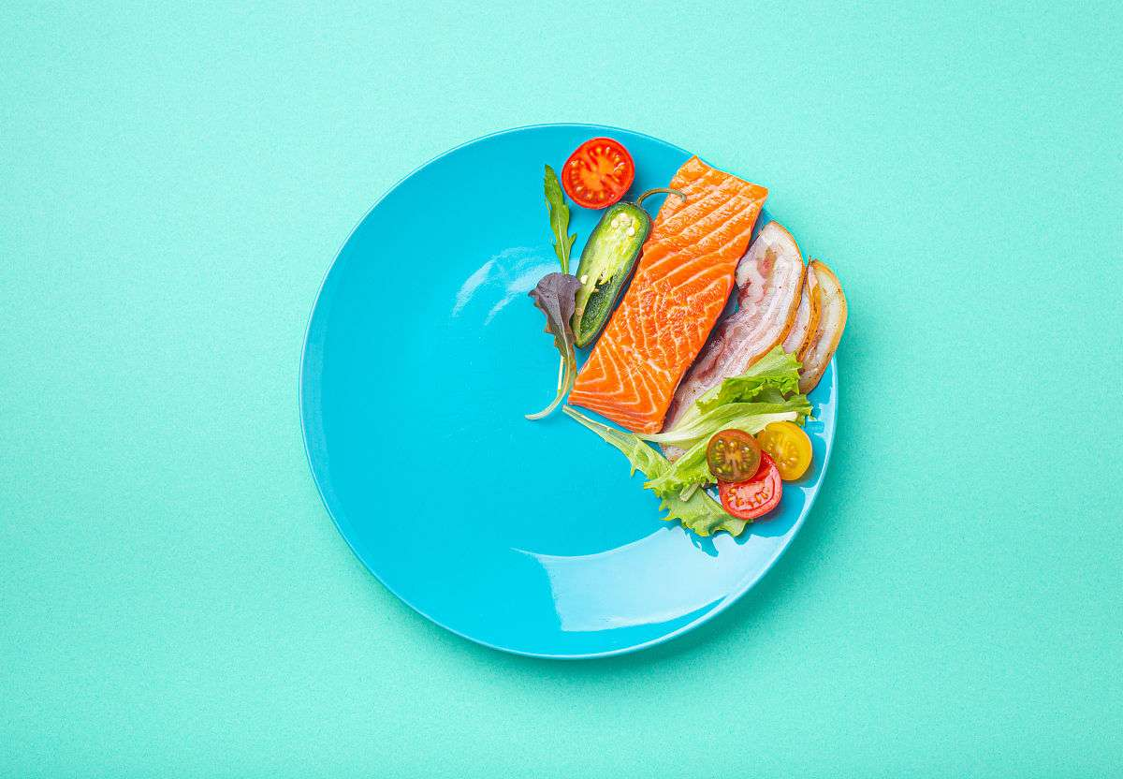
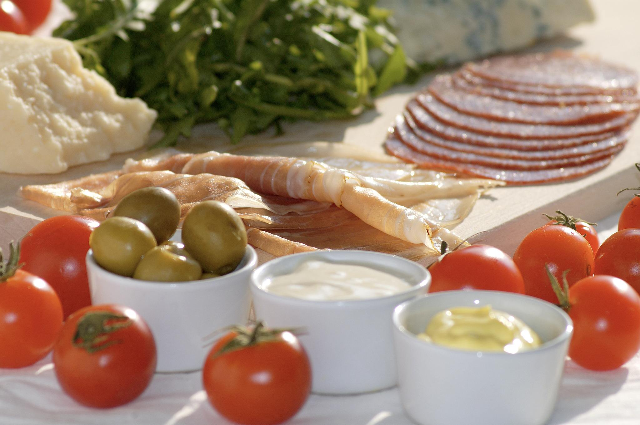
碳水化合物的补充
碳水化合物的作用
种类选择
碳水化合物是提供能量的主要物质，也是构成细胞膜和遗传物质的重要成分。
选择富含膳食纤维的谷物、蔬菜、水果等食物，有助于调节血糖和保持肠道健康。
补充时机
术后病人需要适量补充碳水化合物，以提供能量和维持正常生理功能。

Slide 17

维生素和矿物质的补充
维生素和矿物质的作用
维生素和矿物质参与体内多种生理活动，对于维持身体健康具有重要作用。
补充时机
术后病人需要适量补充维生素和矿物质，以促进身体恢复和提高免疫力。
种类选择
选择富含维生素和矿物质的食物，如新鲜蔬菜、水果、全谷类、坚果等食物。同时，根据病人的具体情况，可适当补充维生素和矿物质制剂。

Slide 18
04
术后病人的饮食禁忌与注意事项

Slide 19

禁食与忌食食物
禁食
术后应避免食用辛辣、油腻、生冷、刺激性食物，如辣椒、生姜、大蒜、洋葱、咖啡、茶、酒等。
忌食
术后应避免食用易产气、胀气的食物，如豆类、薯类、西兰花等；避免食用易过敏的食物，如海鲜、芒果等；避免食用坚硬、难以消化的食物，如坚果、牛肉等。

Slide 20
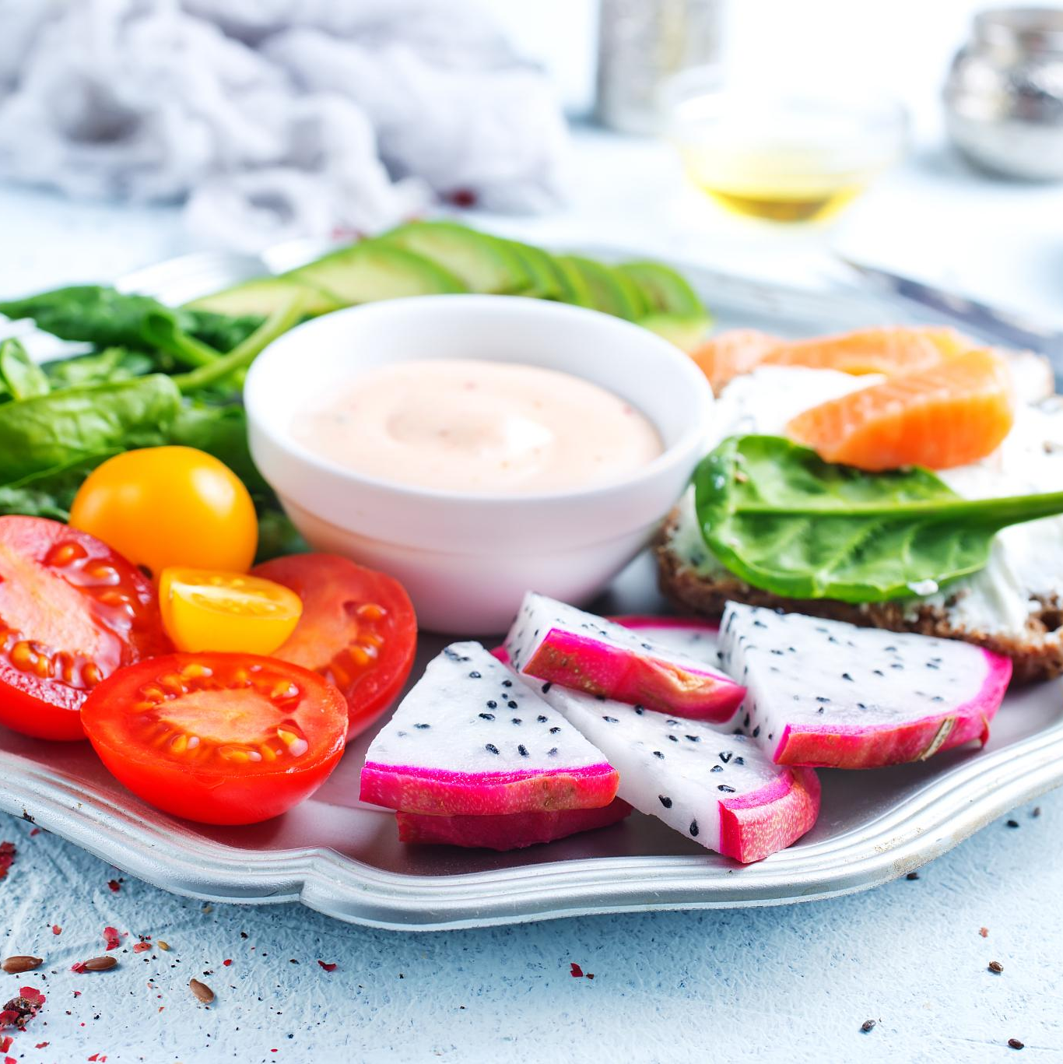

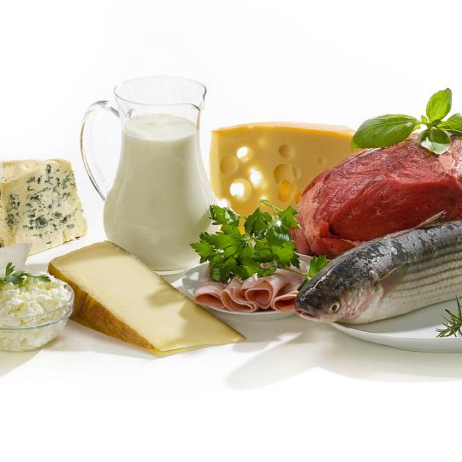
饮食卫生与安全
保持清洁
煮熟的食物
避免生冷食物
术后饮食要保持清洁卫生，避免食物污染。
术后应食用煮熟的食物，避免生食或半熟食物，以免感染病菌。
术后应避免食用生冷食物，以免刺激胃肠道。

Slide 21
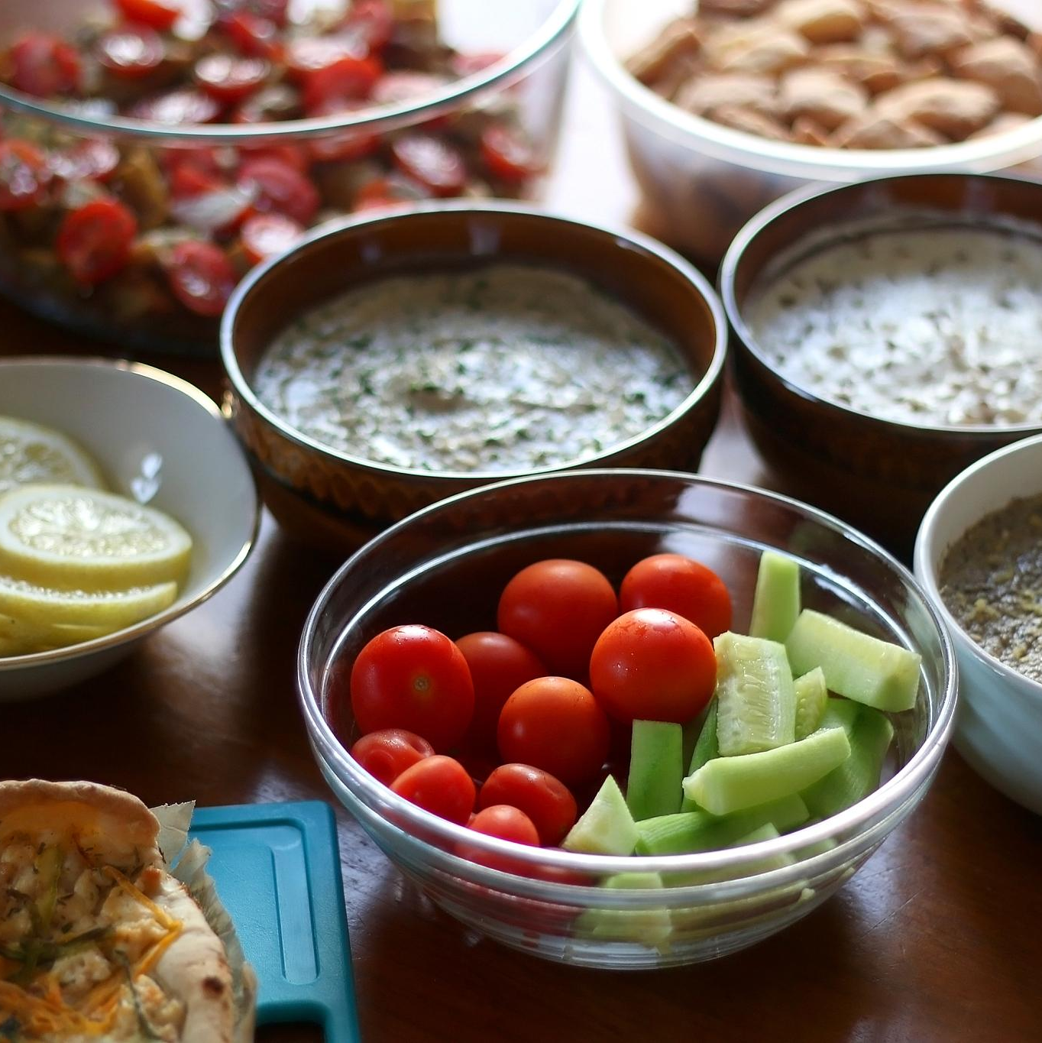
饮食调整与适应
逐渐过渡
术后饮食应逐渐过渡，从流质食物逐渐过渡到半流质食物，再到正常饮食。
高营养食物
术后应多食用高营养食物，如瘦肉、蛋类、豆类等，以促进伤口愈合。
适量膳食纤维
术后可适量食用膳食纤维丰富的食物，如蔬菜、水果等，以促进肠道蠕动，预防便秘。

Slide 22
05
术后病人的饮食指导建议与实施方案

Slide 23

制定个性化的饮食计划
1
评估营养状况
对术后病人进行营养状况评估，了解其身体状况、饮食习惯和营养需求。
制定饮食计划
2
根据病人的具体情况，制定个性化的饮食计划，包括每日的热量、蛋白质、脂肪、碳水化合物、维生素和矿物质等摄入量。
调整饮食计划
3
根据病人的恢复情况和营养需求变化，及时调整饮食计划，确保病人获得足够的营养支持。

Slide 24
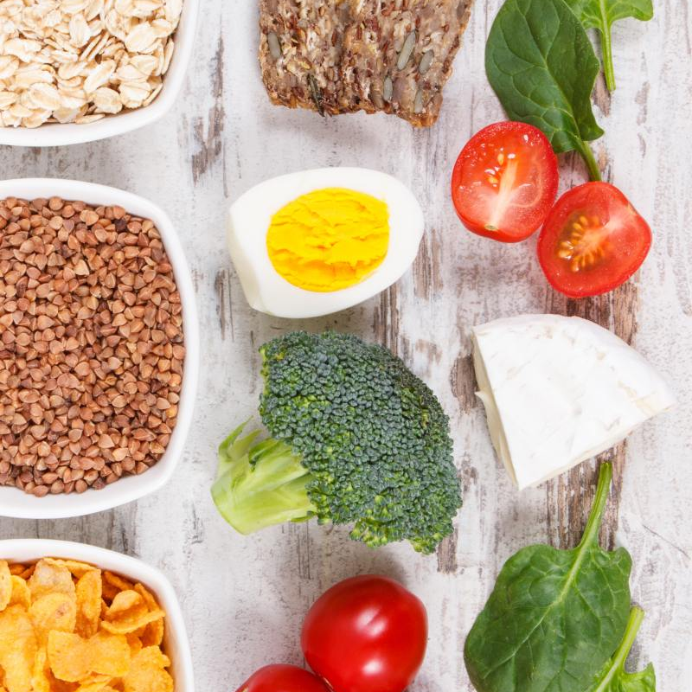
提供营养丰富的食物选择
高蛋白食物
01
术后病人需要摄入足够的蛋白质来促进伤口愈合和身体恢复，可以选择瘦肉、鱼、禽肉、豆类等高蛋白食物。
高纤维食物
02
高纤维食物有助于保持肠道通畅，预防便秘，可以选择蔬菜、水果、全谷类等高纤维食物。
富含维生素和矿物质的食物
03
维生素和矿物质对术后病人的恢复非常重要，可以选择新鲜蔬菜、水果、全谷类、坚果等富含维生素和矿物质的食物。

Slide 25

定期评估与调整饮食方案
定期评估
定期对术后病人的营养状况进行评估，了解其恢复情况和营养需求变化。
调整饮食方案
根据评估结果，及时调整饮食方案，确保病人获得足够的营养支持。
寻求专业建议
如果病人存在特殊的营养需求或饮食问题，可以寻求专业营养师的帮助和建议。

Slide 26
06
术后病人的营养支持与护理建议

Slide 27

营养支持的重要性与必要性
促进伤口愈合
营养支持有助于提供足够的能量和营养素，促进伤口愈合和组织修复。
增强免疫力
良好的营养状况可以增强病人的免疫力，降低感染的风险。
改善预后
合理的营养支持有助于病人的康复，减少并发症的发生，改善预后。

Slide 28
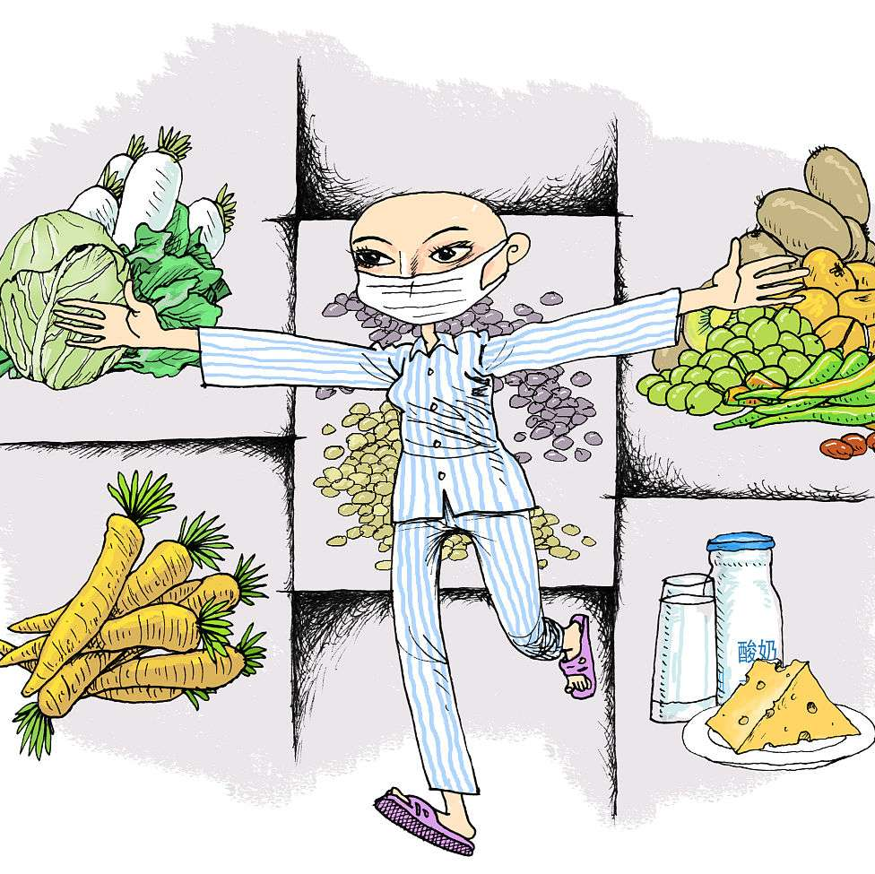
营养支持的方法与途径
肠外营养
通过静脉途径给予营养素，适用于不能耐受肠内营养或肠内营养不足的病人。
肠内营养
通过口服或鼻胃/肠管途径给予营养素，适用于大部分术后病人。
补充性营养
在正常饮食的基础上，给予额外的营养素补充，以满足病人的特殊需求。

Slide 29
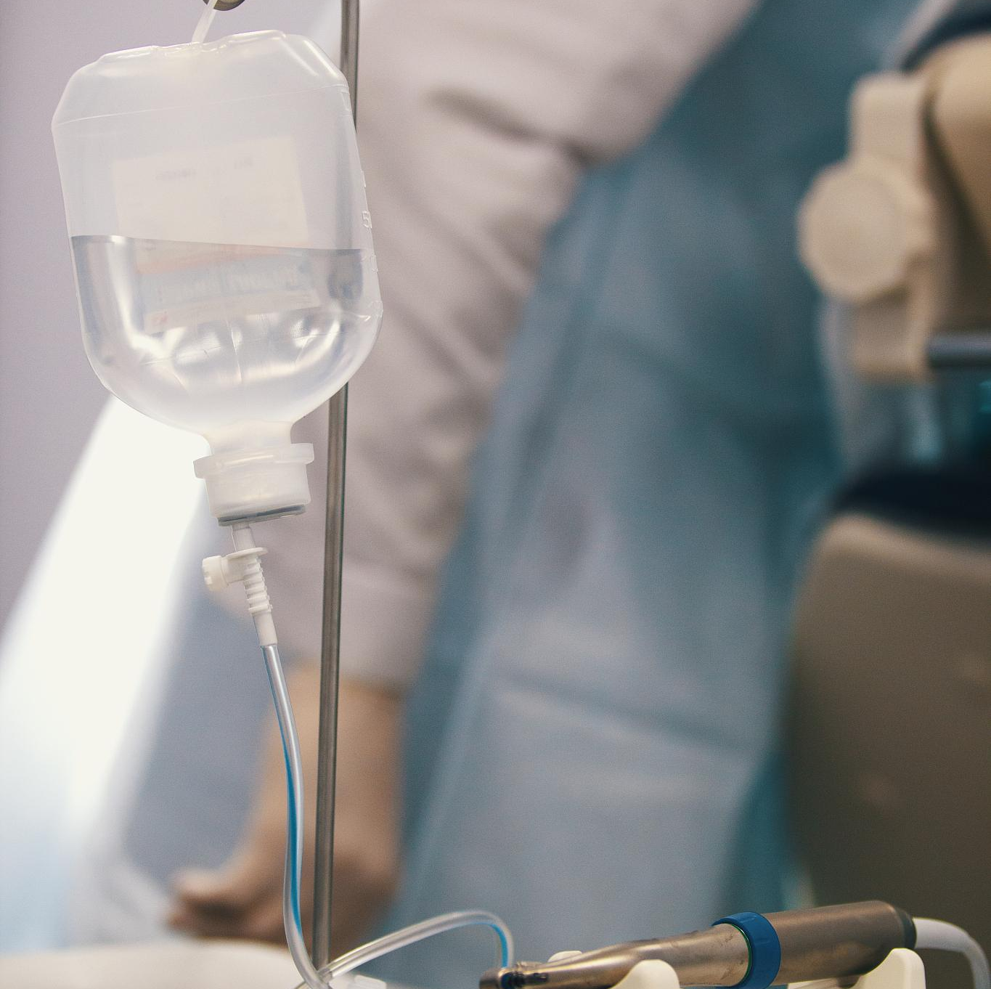

营养支持的护理建议与注意事项
保持口腔清洁
监测营养指标
术后病人应保持口腔清洁，以预防口腔感染。
定期监测病人的营养指标，如体重、血清白蛋白、前白蛋白等，以评估营养状况。
定期更换鼻胃/肠管
注意饮食卫生
对于接受肠内营养的病人，应定期更换鼻胃/肠管，以防止并发症的发生。
术后病人应避免食用生冷、油腻、刺激性食物，以防止对胃肠道的刺激和感染。

Slide 30
THANKS
谢谢您的观看

